Slide 1



UBND HUYỆN TRÀ BỒNG
CHÀO MỪNG QUÝ THẦY, CÔ VỀ DỰ GIỜ THĂM LỚP
thi đua dạy tốt – học tốt
GD
Giáo viên: Lê Thị Phương Nam
Đơn vị: TRƯỜNG PTDTBT THCS TRÀ THANH

Slide 2
13/4/2023
2

Slide 3
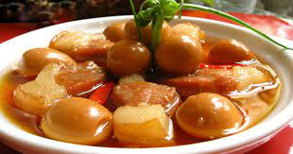
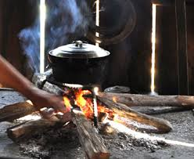
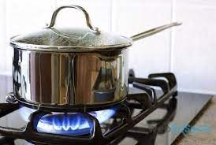
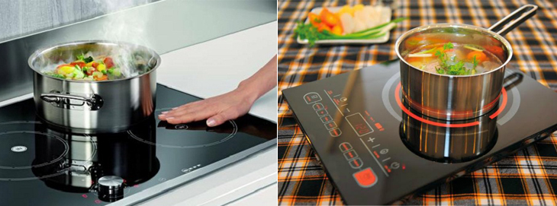
Gia đình em sử dụng đồ dùng điện nào để nấu được món ăn trên?

Slide 4
13/4/2023
4

Slide 5
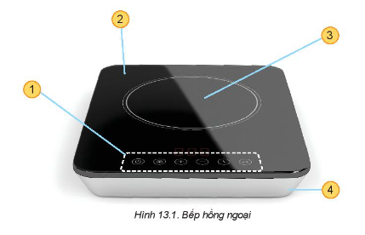
Thảo luận nhóm
Nêu tên và chức năng các bộ phận của bếp hồng ngoại.
TT | Tên bộ phận | Chức năng

Slide 6
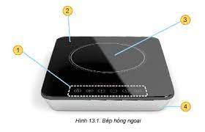
Cấu tạo bếp hồng ngoại gồm 4 bộ phận:
TT | Tên bộ phận | Chức năng
1
2
3
4
Bảng điều
khiển
Điều chỉnh nhiệt độ,
chế độ nấu của bếp.
Mặt bếp
Mâm nhiệt
hồng ngoại
Bảng điều
khiển
Mặt bếp.
Nơi đặt nồi nấu và dẫn nhiệt.
Mâm nhiệt
hồng ngoại
Cung cấp nhiệt cho bếp.
Bao kín và bảo vệ các bộ phận
bên trong của bếp.
Thân bếp.
Thân bếp

Slide 7
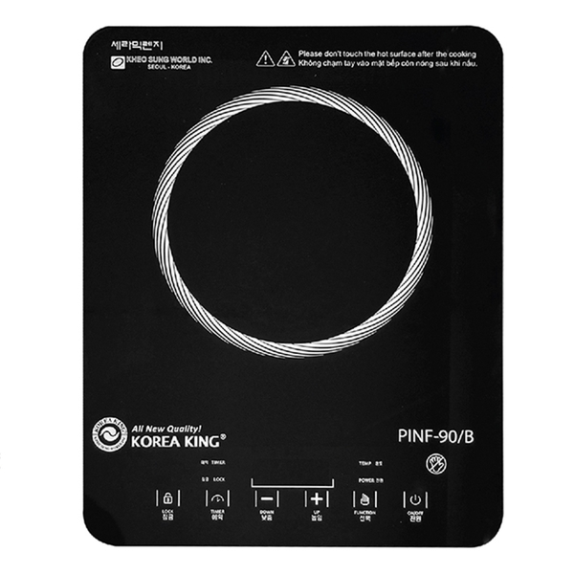
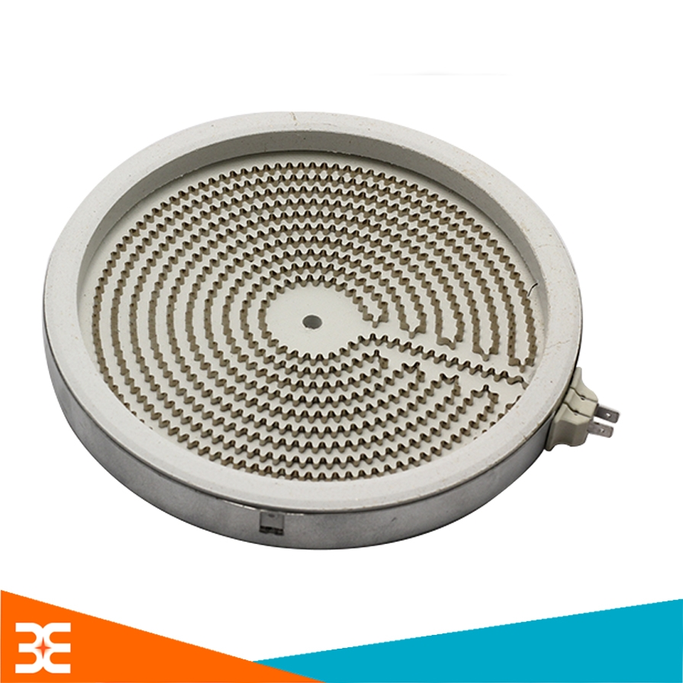

Slide 8
13/4/2023
8

Slide 9
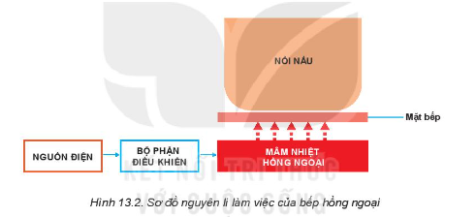

Slide 10
Thảo luận nhóm
Vẽ sơ đồ khối nguyên lý làm việc của bếp hồng ngoại.

Slide 11
Nguồn điện
Bộ phận điều khiển
Mâm nhiệt hồng ngoại
Mặt bếp
Nồi nấu

Slide 12
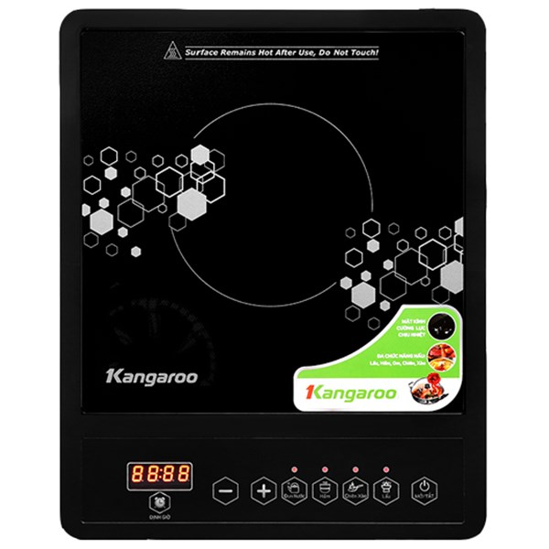
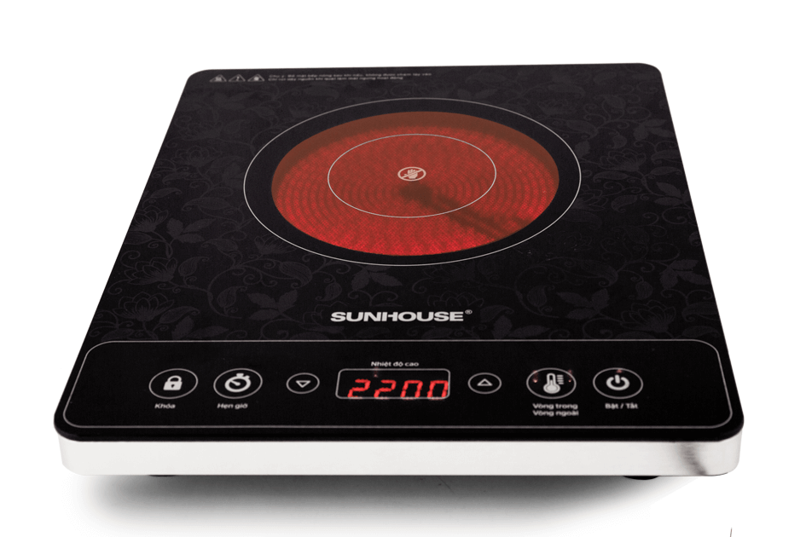
Bếp điện từ
Bếp hồng ngoại

Slide 13
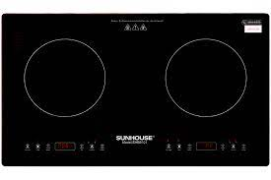
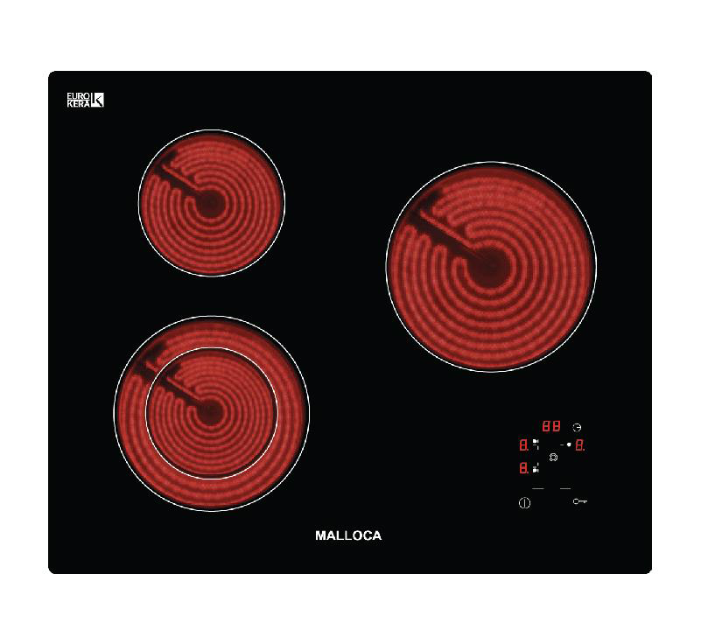

Slide 14
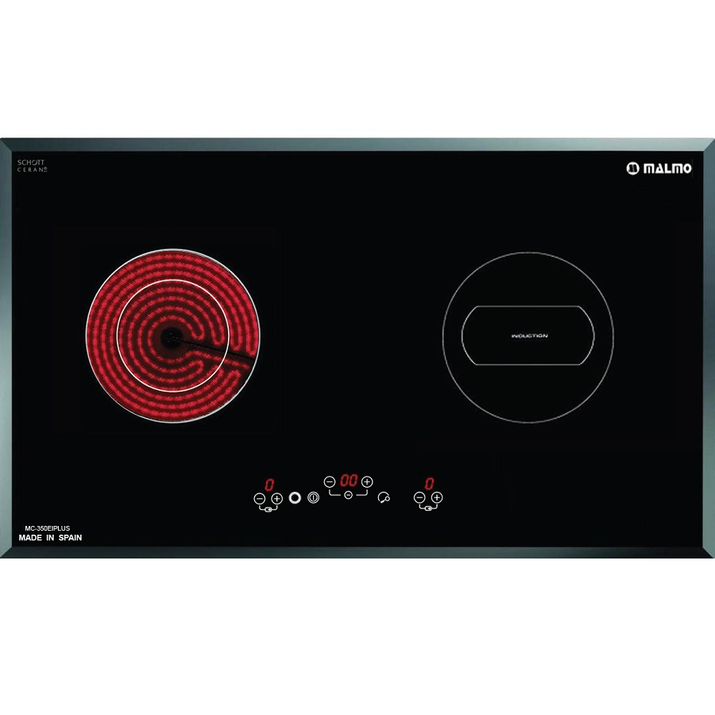

Slide 15
13/4/2023
15

Slide 16
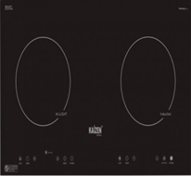
Bạn Lan là sinh viên. Bạn Lan muốn mua một chiếc bếp hồng ngoại để ở trọ nấu ăn, bạn Lan nên lựa chọn loại bếp nào dưới đây?
Bếp hồng ngoại đơn
RC2000ES – 1.000W
Bếp hồng ngoại đôi
Kaizen- 1.500W
Giá 1.000000 ₫
Giá 10.000.000 đồng

Slide 17

Thảo luận
Cặp đôi
Trước khi sử dụng bếp hồng ngoại thì ta cần phải làm gì?

Slide 18
Bật bếp:
Nhấn nút nguồn , chọn chế độ nấu hoặc điều chỉnh nhiệt độ phù hợp.
Tắt bếp:
Sau khi nấu xong, nhấn nút nguồn để tắt bếp.
Chuẩn bị:
Kiểm tra và làm sạch bề mặt bếp;
Lựa chọn nồi, chảo nấu phù hợp với bếp;
Đặt nồi nấu lên bếp;
Cấp điện cho bếp
Sử dụng bếp hồng ngoại.

Slide 19
13/4/2023
19

Slide 20
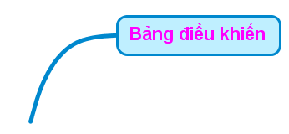



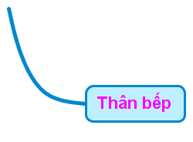



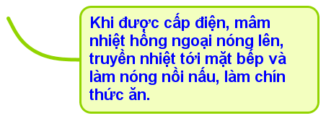
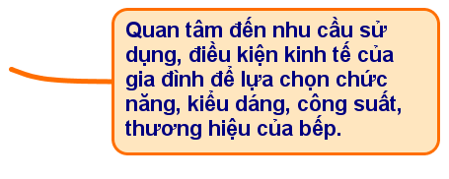
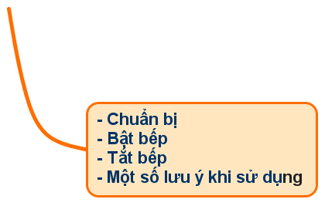

Slide 21
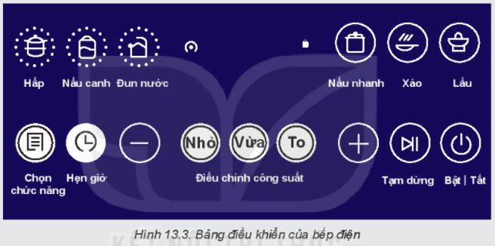
Mô tả thao tác để thực hiện yêu cầu:
Bật, tắt bếp
- Tăng, giảm nhiệt độ
- Nấu lẩu
- Hẹn giờ

Slide 22
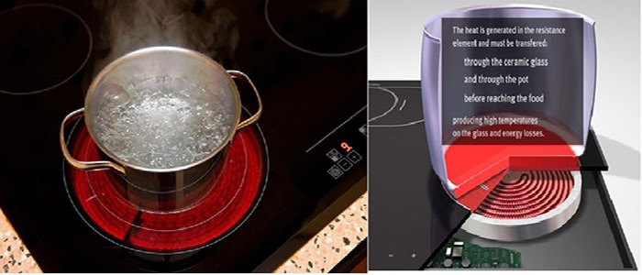
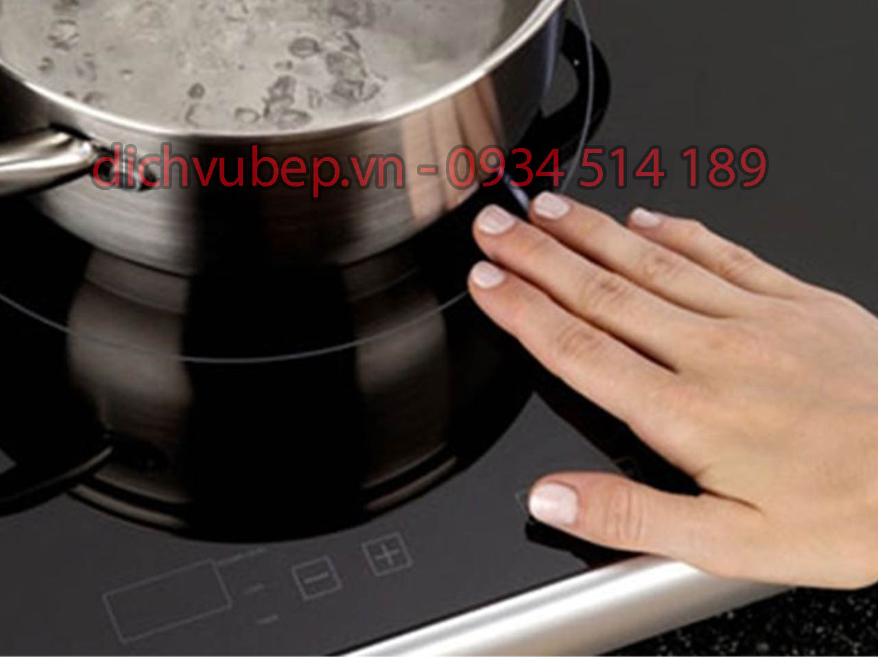

Slide 23
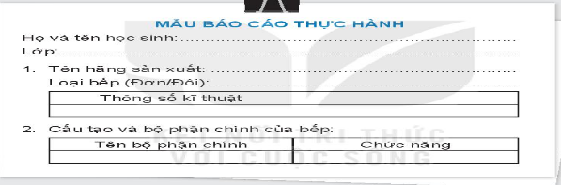
Tìm tòi, mở rộng.
- Tìm hiểu sự ra đời của bếp hồng ngoại.
* Kẻ mẫu báo cáo thực hành.

Slide 24



Giờ học đã kết thúc
Xin chào và hẹn gặp lại

